Slide 1


UNIVERSITE DE PARAKOU
∗∗∗∗∗∗©∗∗∗∗∗∗∗
ECOLE DOCTORALE DES SCIENCES AGRONOMIQUES ET DE L’EAU
∗∗∗∗∗∗©∗∗∗∗∗∗∗
Projet de Professionnalisation et Renforcement de la Formation pour les Systèmes de production durable à base de Coton (PReFoSyC)
∗∗∗∗∗∗©∗∗∗∗∗∗∗∗∗∗∗∗©∗∗∗∗∗∗∗
Analyse et caractérisation des systèmes de culture du coton à haute performance pour une conception de systèmes plus durables et économiquement viables au Bénin
Doctorant:
AZANMA Renaud Florentin, Ecole Doctorale des Sciences Agronomiques et de l’Eau de l’Université de Parakou
Directeur de thèse :
Prof. Hugues Kossi BAIMEY, Directeur du Laboratoire de Diagnostic et de Lutte Intégrée contre les Bioagresseurs des Plantes de l’Université de Parakou
Co-encadrement de thèse :
Marc Oswald, Directeur de l’Ecole Supérieure d’Agro-Développement International (ISTOM)
Ines SHILI-TOUZI, Enseignante chercheure en agronomie à l’ISTOM

Slide 2
Plan de présentation (1/1)
1- Le cotonnier et son utilisation
2- Zone de production du coton au Bénin
3- Organisation de la filière coton au Bénin
4- Evolution de la production du coton au Bénin
5- Sondage dans les coopératives

Slide 3
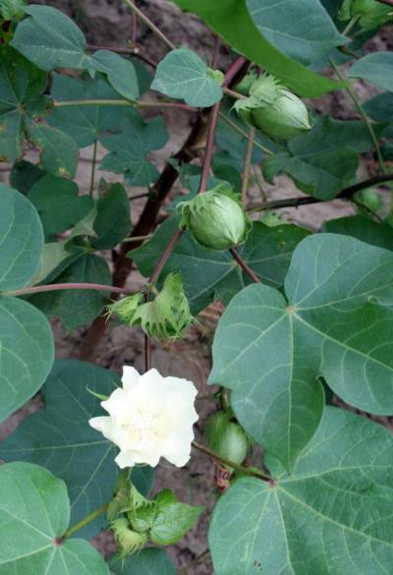
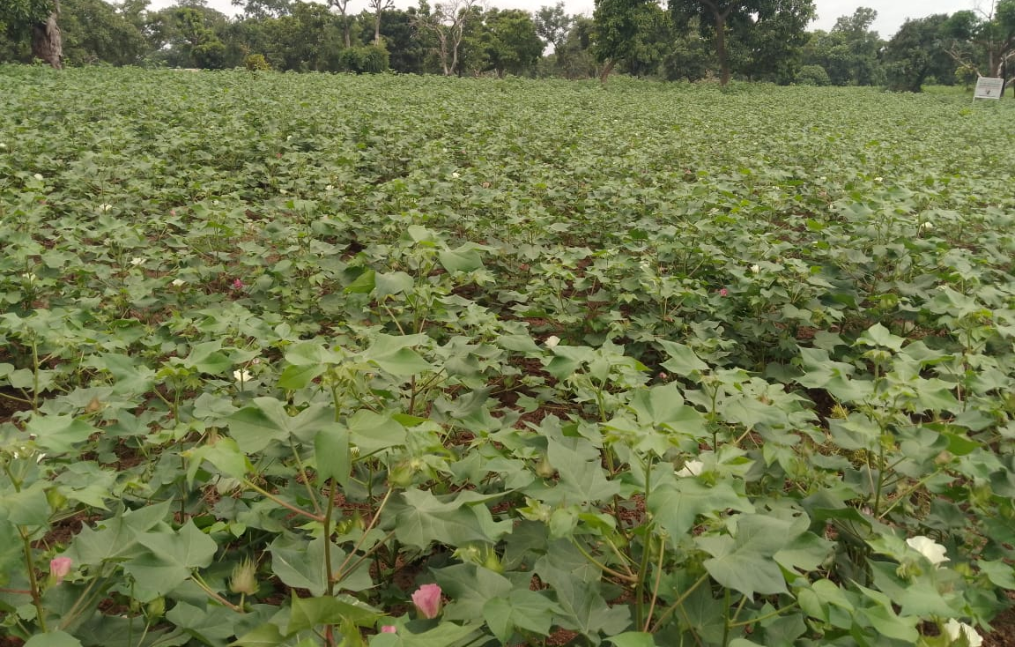
1- Le cotonnier et son utilisation (1/8)
Le cotonnier, une plante textile cultivée pour sa fibre
Un plant de cotonnier portant des feuilles et des fleurs
Une parcelle de cotonniers au stade végétatif

Slide 4
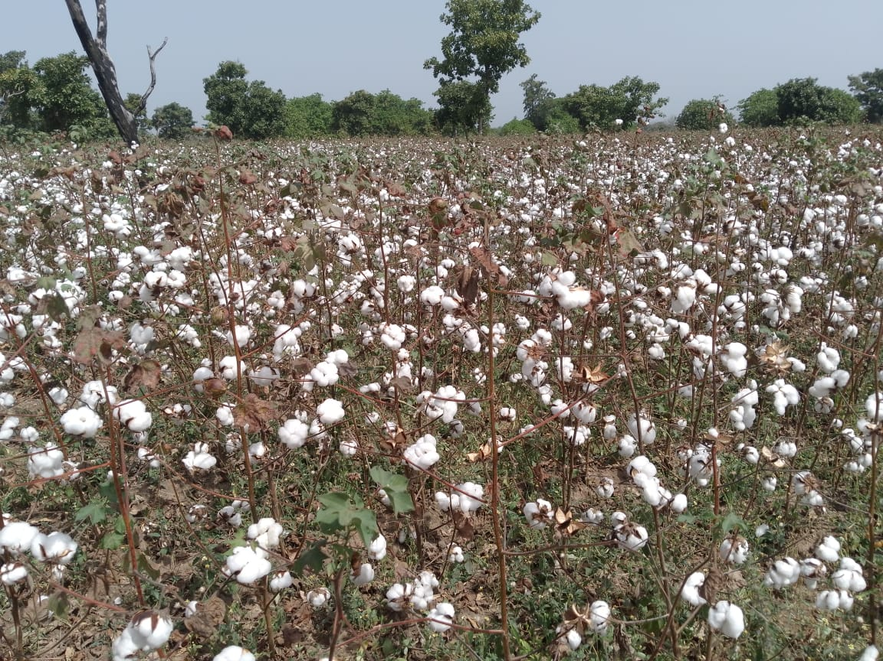
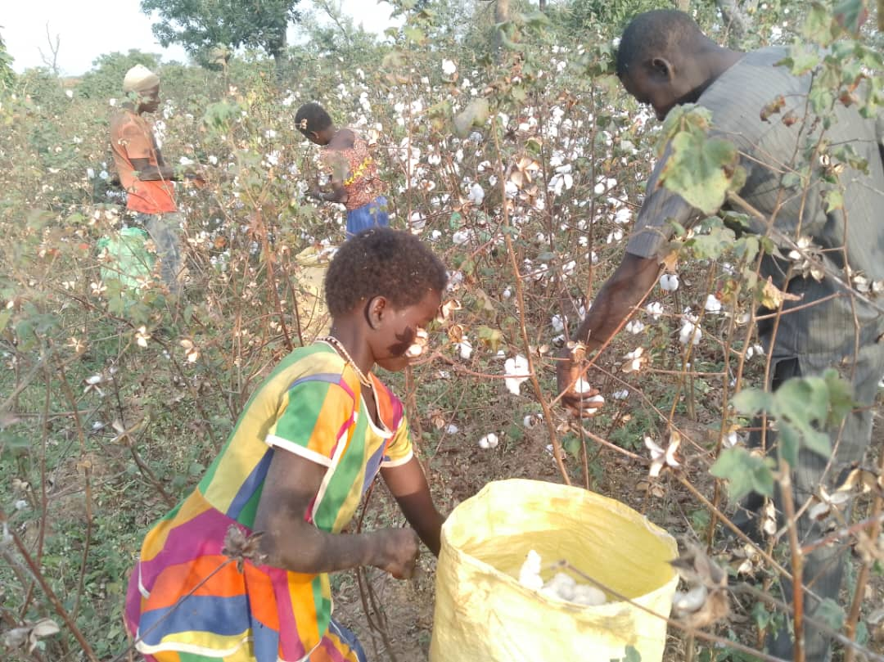
1- Le cotonnier et son utilisation (2/8)
Le cotonnier, une plante textile cultivée pour sa fibre
Une parcelle de cotonniers en fin de cycle végétatif
La récolte du coton

Slide 5
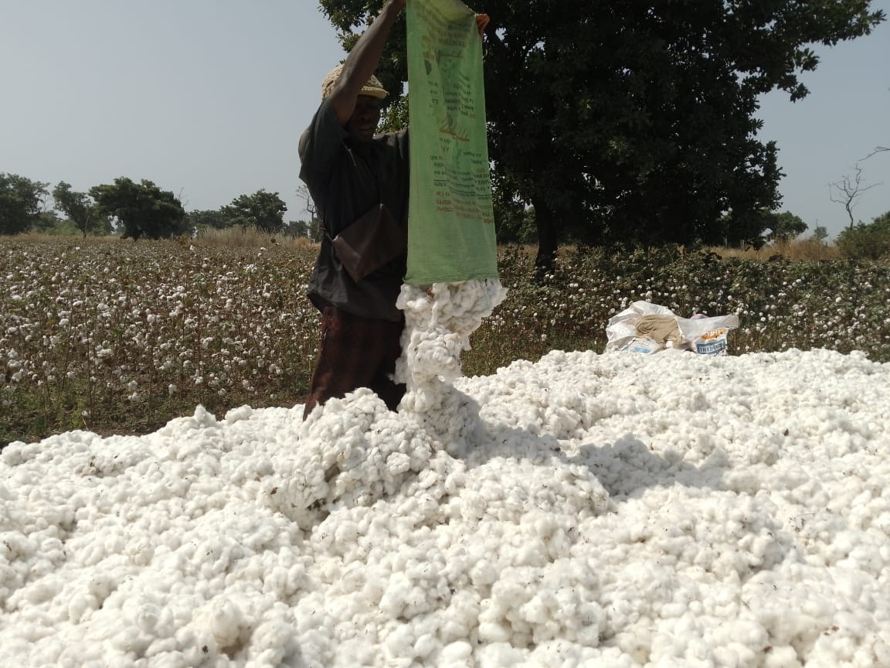
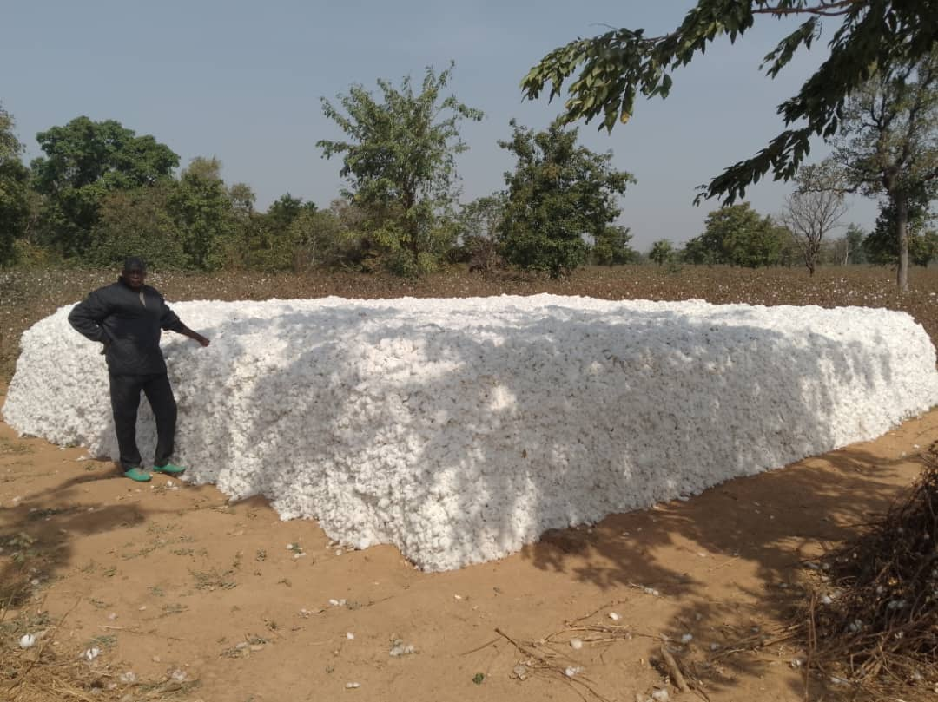
1- Le cotonnier et son utilisation (3/8)
Le cotonnier, une plante textile cultivée pour sa fibre
Un tas de coton dans un champ au Bénin

Slide 6
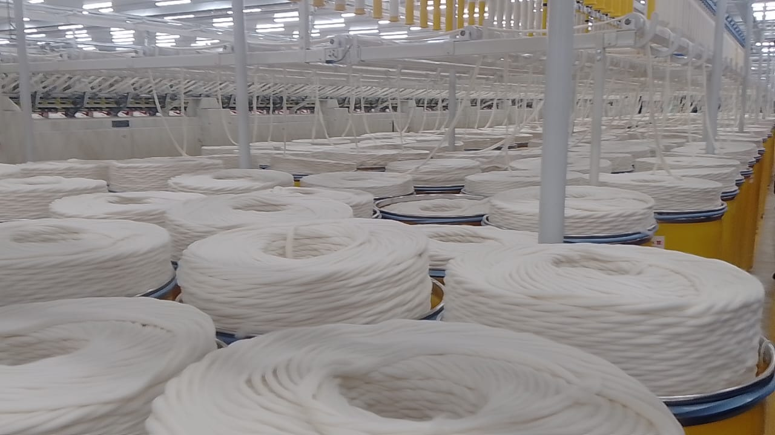
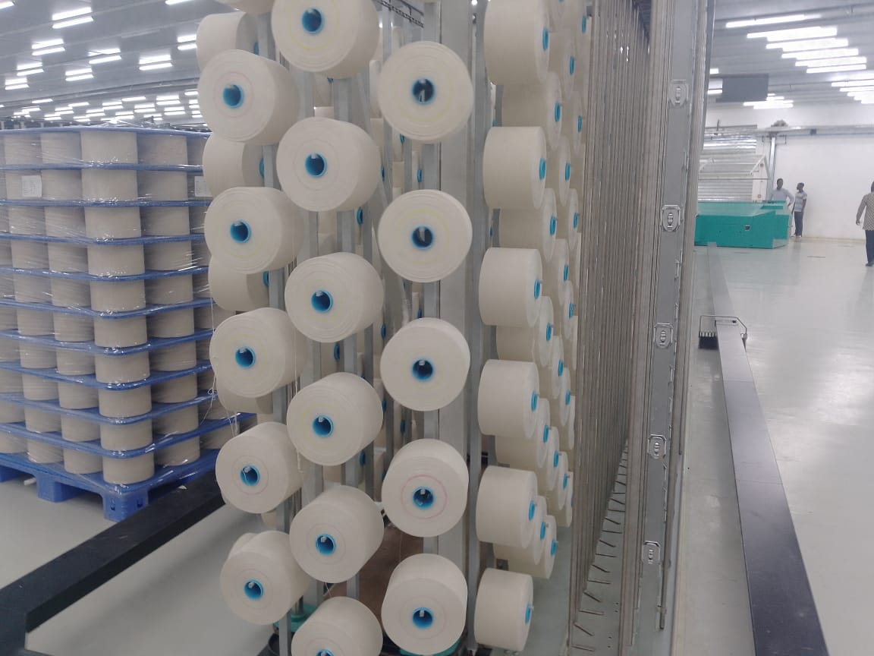
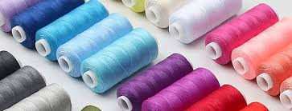
1- Le cotonnier et son utilisation (4/8)
Utilisation du coton: Production de fil

Slide 7
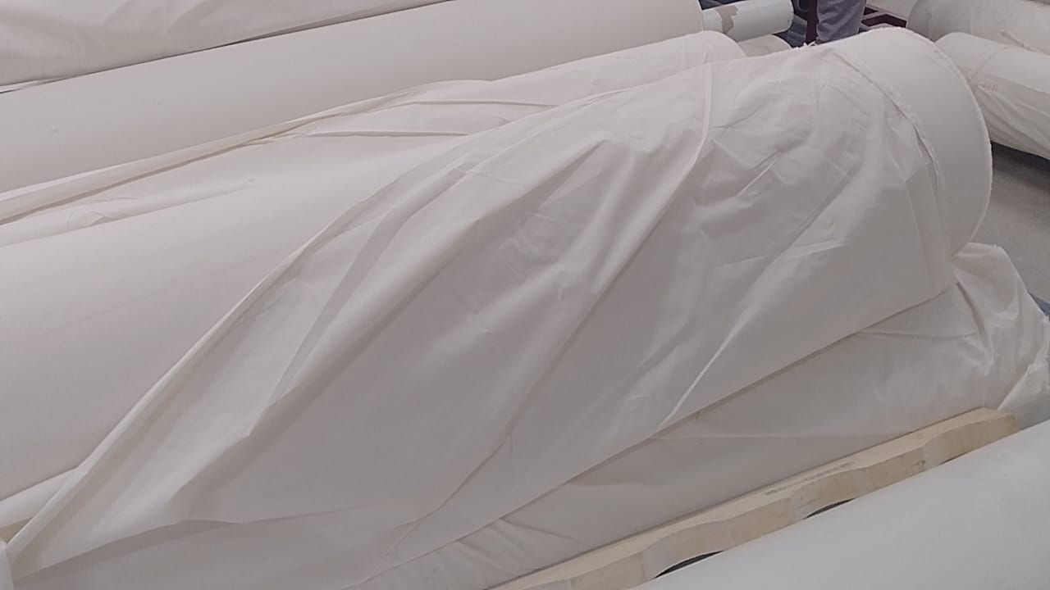
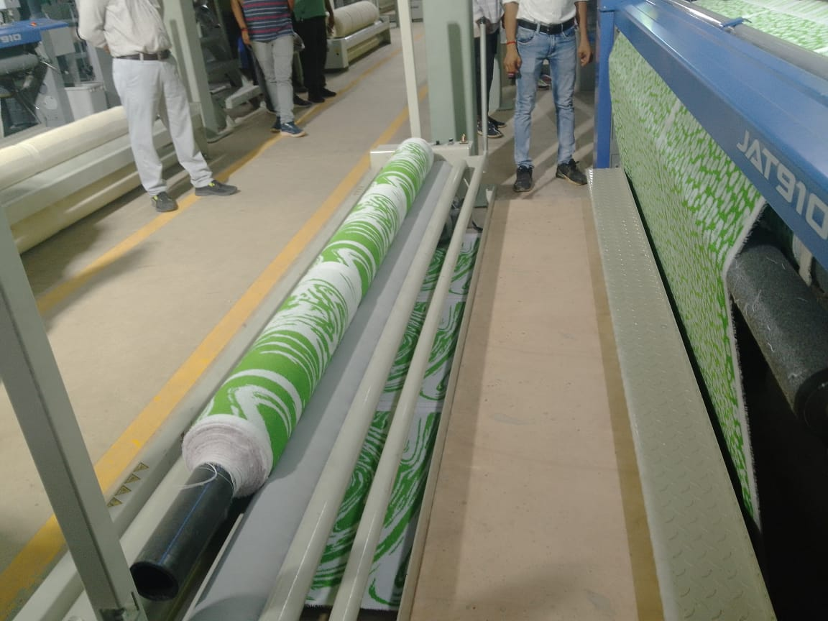
1- Le cotonnier et son utilisation (5/8)
Utilisation du coton: Production de tissus

Slide 8
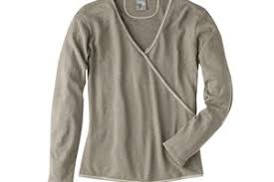
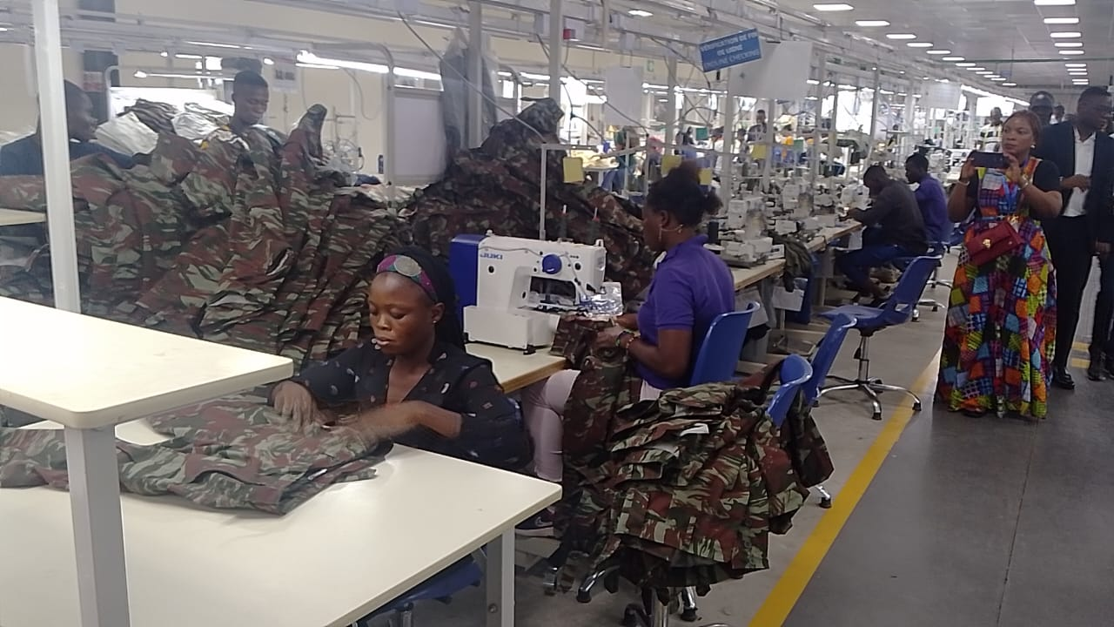
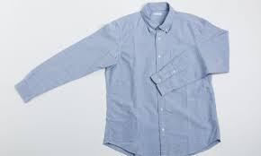
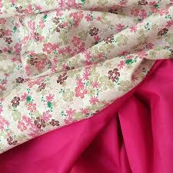
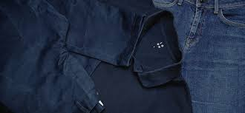
1- Le cotonnier et son utilisation (6/8)
Utilisation du coton: Fabrication de vêtements
A l’intérieur d’une usine de fabrication de vêtements au Bénin

Slide 9
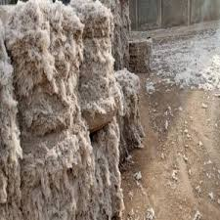
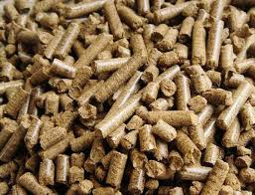
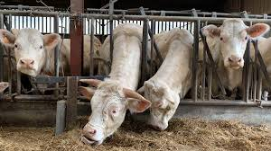
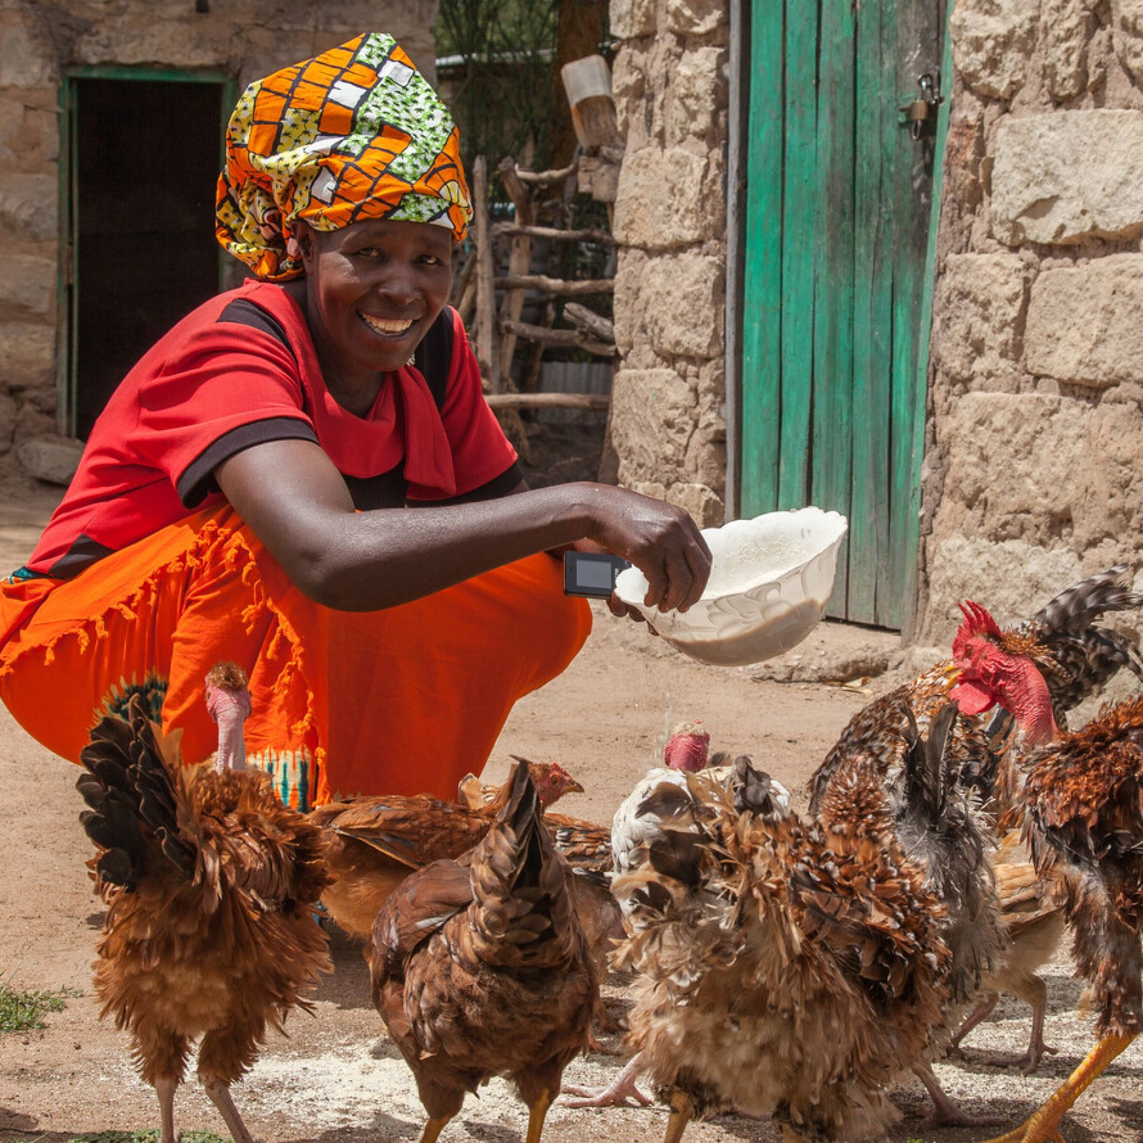
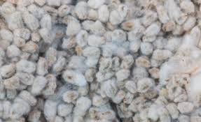
1- Le cotonnier et son utilisation (7/8)
Utilisation du coton: Tourteaux pour l’alimentation des animaux

Slide 10
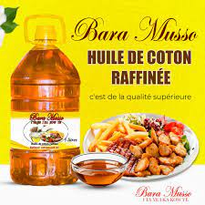
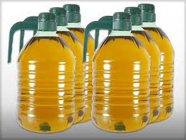
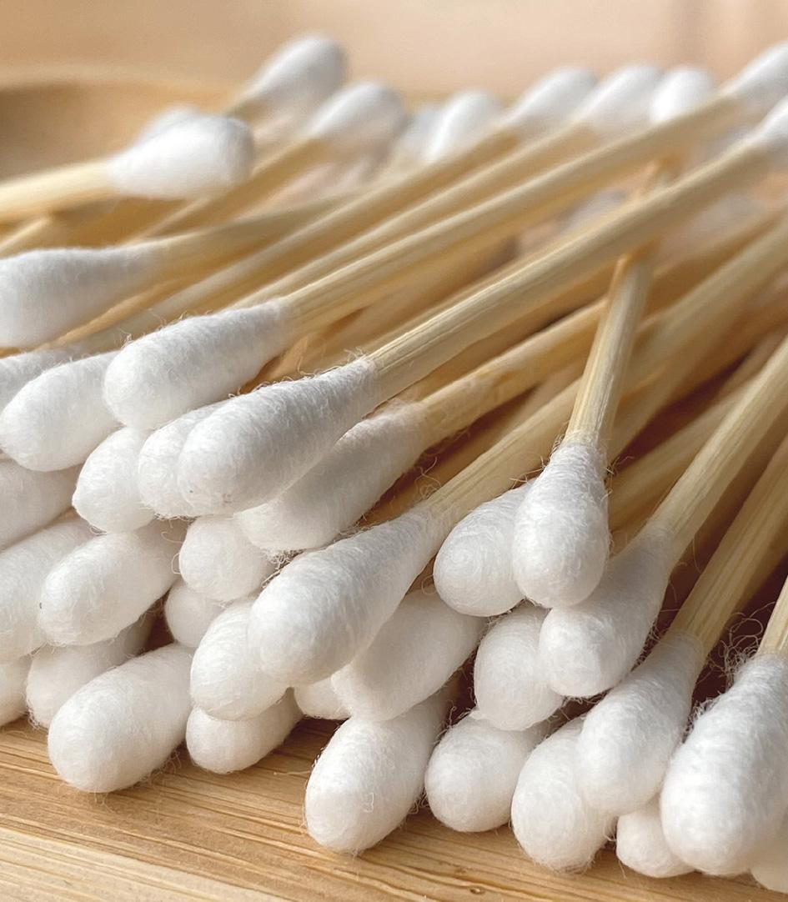
1- Le cotonnier et son utilisation (8/8)
Utilisation du coton: huiles et autres produits
Huiles de coton pour l’alimentation humaine
Cotons-tiges

Slide 11
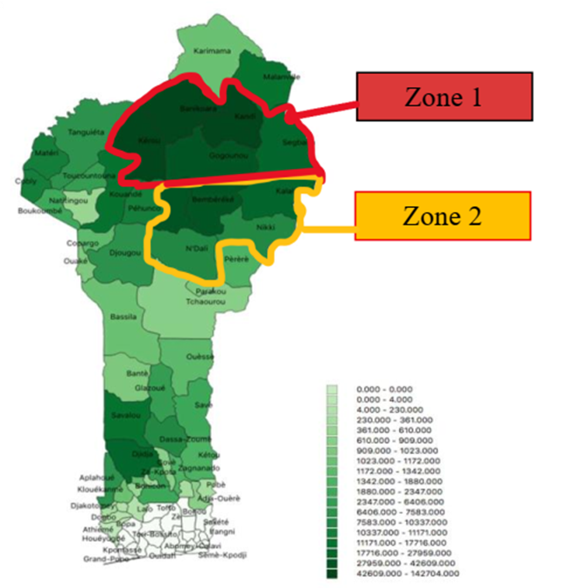
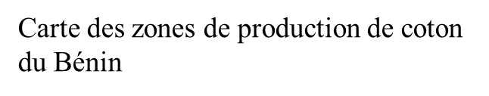
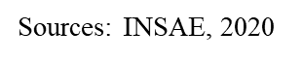
2- Zone de production du coton au Bénin(1/1)
Le coton est cultivé partout au Bénin mais principalement dans le Nord

Slide 12
3- Organisation de la filière coton au Bénin (1/1)
Acteurs de la filière coton au Bénin
Fédération nationale
AIC
Transferts des flux financiers et en intrants
Transferts des productions
Usine
Union communale de coopératives
Usine
Union communale de coopératives
Coopérative
Usine
Union communale de coopératives
Coopérative
Union communale de coopératives
Distribution des intrants ( semences, pesticides et les fertilisants)
Inscription dans des cahiers les surfaces et les différentes dépenses
Récupération des récoltes et mesure des rendements en coton
Paiements des producteurs
Producteurs
Producteurs
Producteurs
Producteurs
Producteurs

Slide 13
4- Evolution de la production du coton au Bénin
Augmentation spectaculaire de la production de coton, mais liée à l’extension des superficies cultivées alors que les rendements sont stagnants et tournent autour de 1100kg/ha.
Sources: INSAE, 2020 & DSA, 2024

Slide 14
4-1- Causes du faible rendement du coton au Bénin
Les augmentations de production ont entrainé une baisse du niveau de fertilité de la quasi-totale des sols cultivés dans les bassins cotonniers du Bénin
Causes:
Réduction de la durée des jachères, voire leur suppression
Sédentarisation des terres cultivables;
Usage excessif des intrants ;
Caractéristiques des sols cultivés : faible taux de matière organique ; faible capacité d’échange cationique, pH acide
Source: PROSOL, 2017

Slide 15
4-1- Causes du faible rendement du coton au Bénin
Forte utilisation des engrais et des pesticides (herbicides, insecticides) dans la culture coton
Source: INSAE, 2020

Slide 16
4-1- Causes du faible rendement du coton au Bénin
Faible résilience des systèmes de production de coton aux facteurs extérieurs
Sources: INSAE, 2020 & DSA, 2024
L’invasion des Jassides en 2022 a provoqué une baisse de rendement du coton de 8,55%.

Slide 17
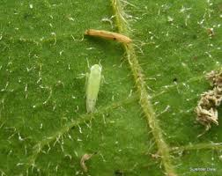
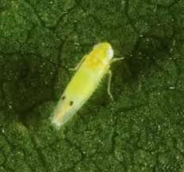
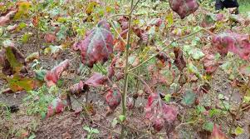
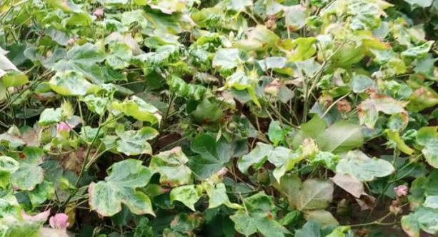
4-1- Causes du faible rendement du coton au Bénin
Faible résilience des systèmes de production de coton aux facteurs extérieurs
Jassides
Dégâts des jassides sur le cotonnier

Slide 18
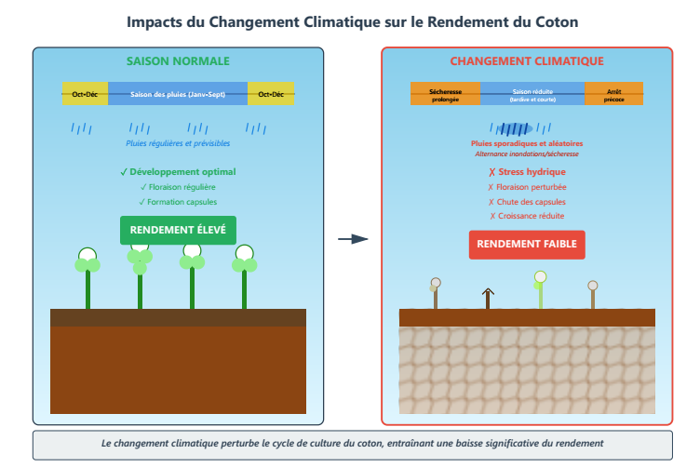
4-1- Causes du faible rendement du coton au Bénin
Impacts du changement climatique sur le rendement des cultures
La perte de rendement agricole du fait des changements climatiques est estimée à plus de 10% à l’horizon 2030.
Source: Rodrigue, 2023

Slide 19
4-2- Défis majeurs
Défis majeurs
Amélioration durable de la fertilité des sols et des rendements en coton ;
Réduction des engrais et des pesticides chimiques pour limiter les impacts environnementaux ;
Adaptation aux changements climatiques dans les systèmes de production cotonniers ;
Positionnement de la thèse et objectifs
Caractériser les systèmes agricoles cotonniers productifs en analysant les pratiques et les logiques agronomiques des producteurs obtenant de bons rendements.
Identifier et analyser les exploitations les plus performantes, celles qui allient hauts rendements, durabilité des pratiques et viabilité économique.
Concevoir des systèmes de culture du coton durables et économiquement viables pour répondre aux principaux défis de la filière cotonnière

Slide 20
4-3- Pourquoi les exploitations à haute performance?
Les exploitations à haute performance….
Un potentiel encore inexploité au Bénin
Existence d'exploitations performantes avec des rendements quasi-doubles (jusqu'à 2000 kg/ha ou plus) (Westerberg et al., 2017 ; Aifa, 2022);
Ces exploitations restent marginales et très peu analysées mais sont considérées comme des modèles de production au sein des coopératives cotonnières ;
Les agriculteurs de ces exploitations performantes mettent en œuvre des pratiques intéressantes méritant d'être étudiées et évaluer pour :
Identifier les plus performantes (économiquement et agro-environnementalement)
Comprendre les facteurs de réussite et les stratégies de maintien des performances dans le temps.

Slide 21
5- Sondage dans les coopératives (1/7)
Objectifs du sondage
Apprécier la dynamique de production des cotonculteurs.
Définir les types de profil des bons de producteurs coton;
Avoir une compréhension de la diversité des exploitations cotonnières de la zone d’étude.
Données utilisées
Données cahiers de 79 coopératives sur 83 de Bembèrèkè:
Cahier de crédits intrants (quantités d'engrais, herbicides, insecticides et superficie en coton) ;
Cahier d'achats de coton-graine (production, prix des intrants, revenus et dettes);

Slide 22
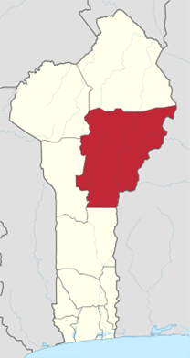
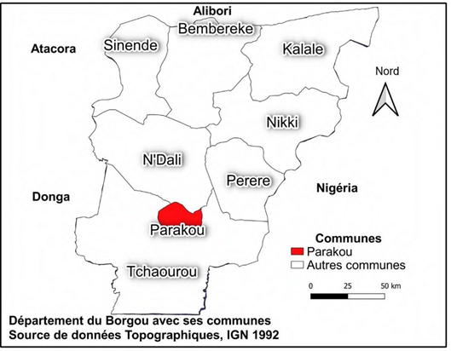



5- Sondage dans les coopératives (2/7)
Zone de sondage : Bembèrèkè
Située entre le 8°30’ et 10° 45’ latitude Nord ;
Climat de type soudano-sahélien à une seule saison de pluie de 80 à 110 jours ;
Pluviométrie entre 600 et 950 mm ;
Cultures dominantes: céréales (maïs, sorgho, mil), coton, Soja et igname;
Deuxième zone de production du coton ;
Quasi-totalité des terres cultivées a un niveau faible de fertilité et très sensible au lessivage.
481 coopératives ( AIC, 2019)

Slide 23
5- Sondage dans les coopératives (3/7)
Constitution de la base de données
Collecte et photographie des différents cahiers des coopératives ;
Sélection de 11 coopératives sur la base de la disponibilité des cahiers sur les trois dernières campagnes cotonnières (2022, 2023 et 2024) ;
Saisie des données des cahiers dans Excel;

Slide 24
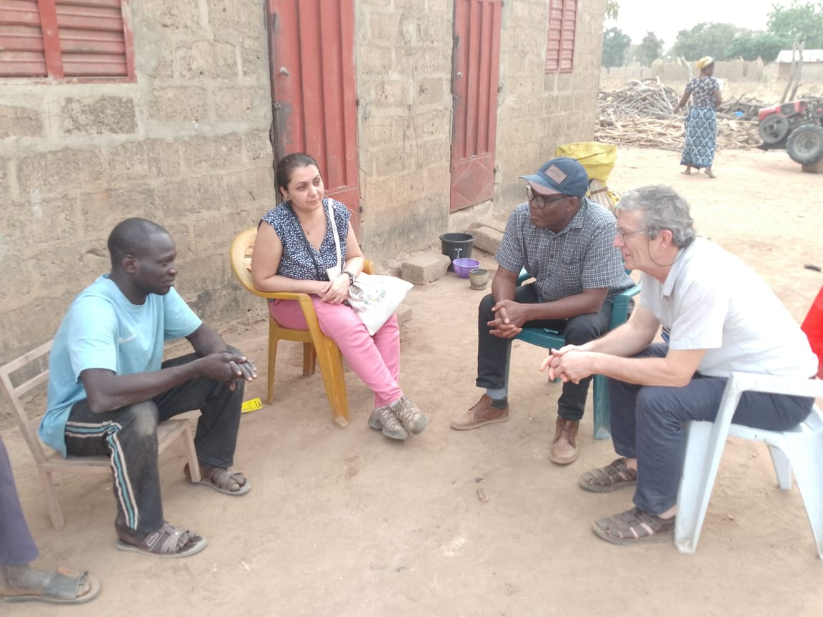
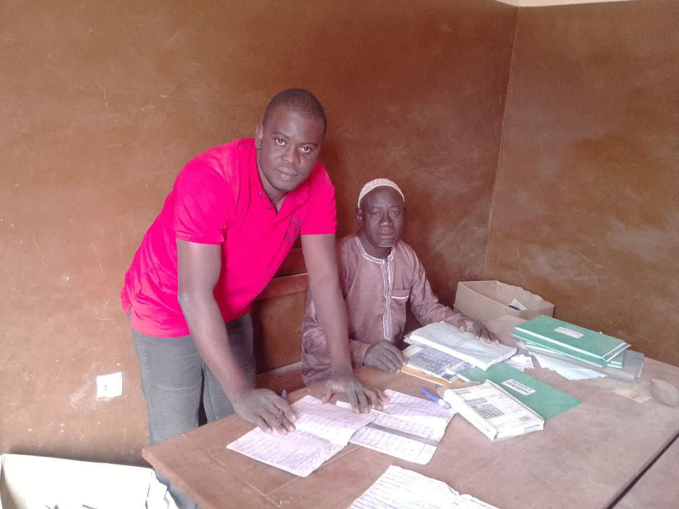
5- Sondage dans les coopératives (4/7)

Slide 25
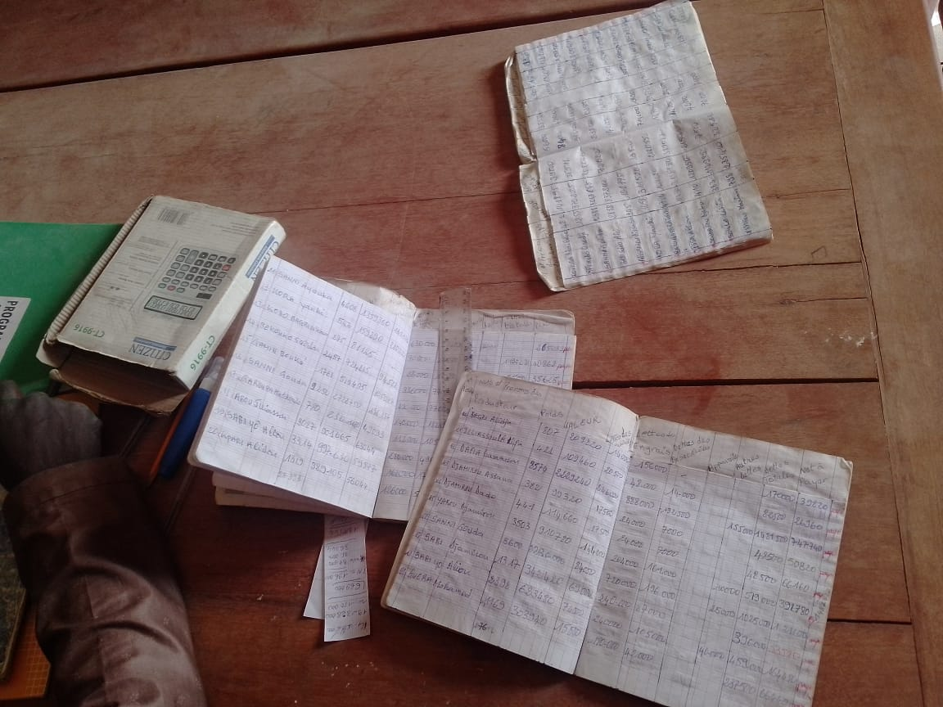
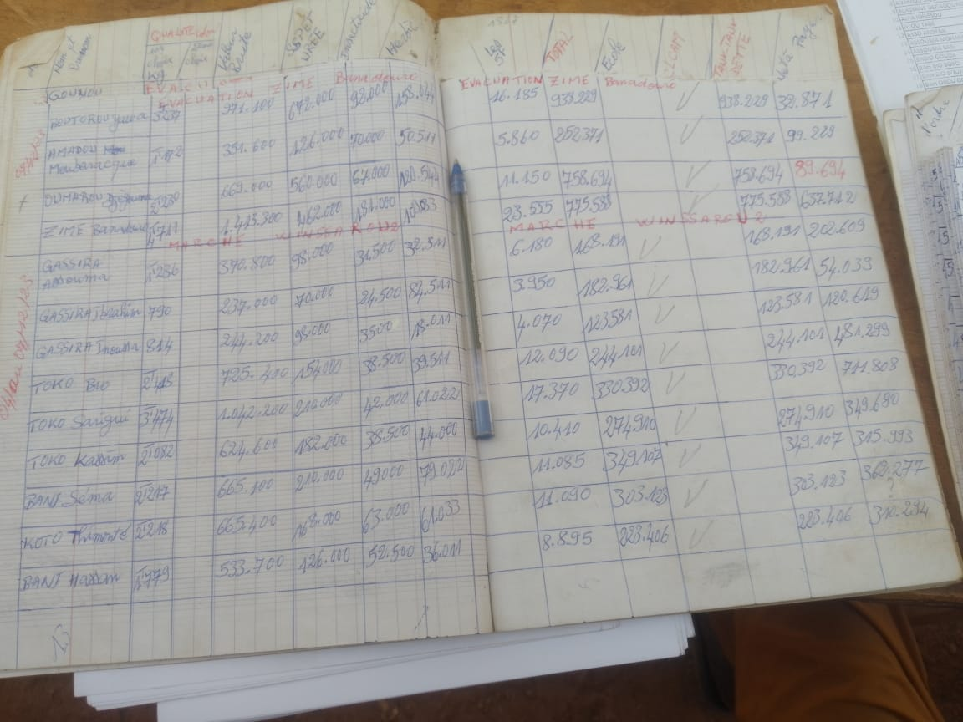
5- Sondage dans les coopératives (5/7)

Slide 26
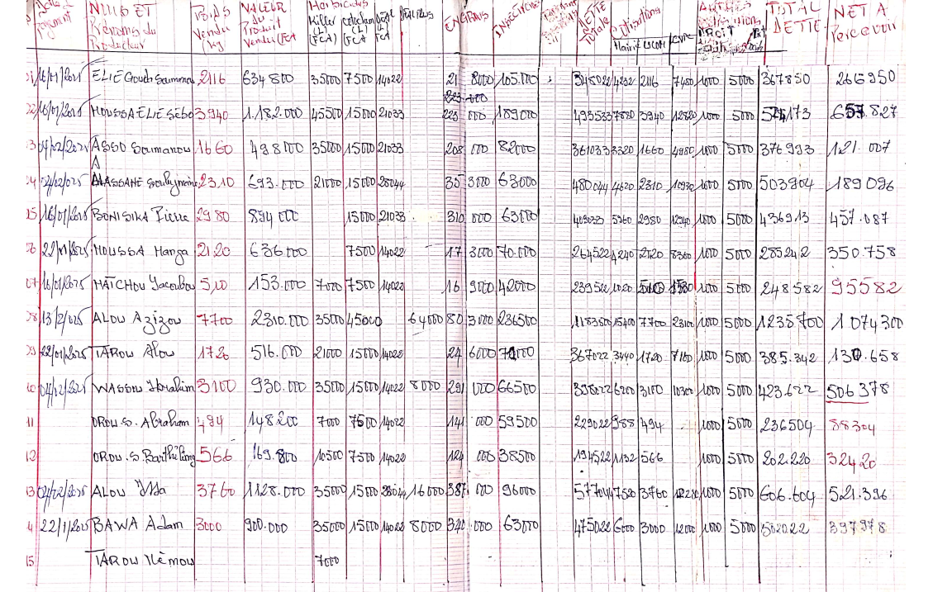
5- Sondage dans les coopératives (6/7)

Slide 27
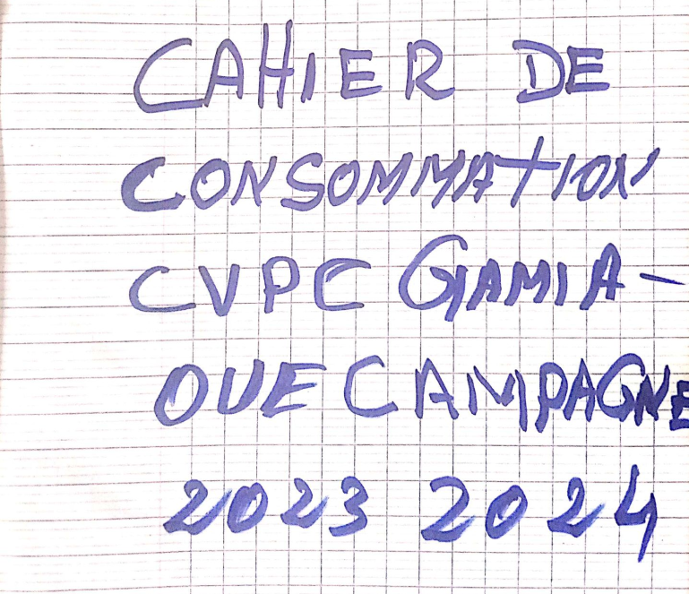
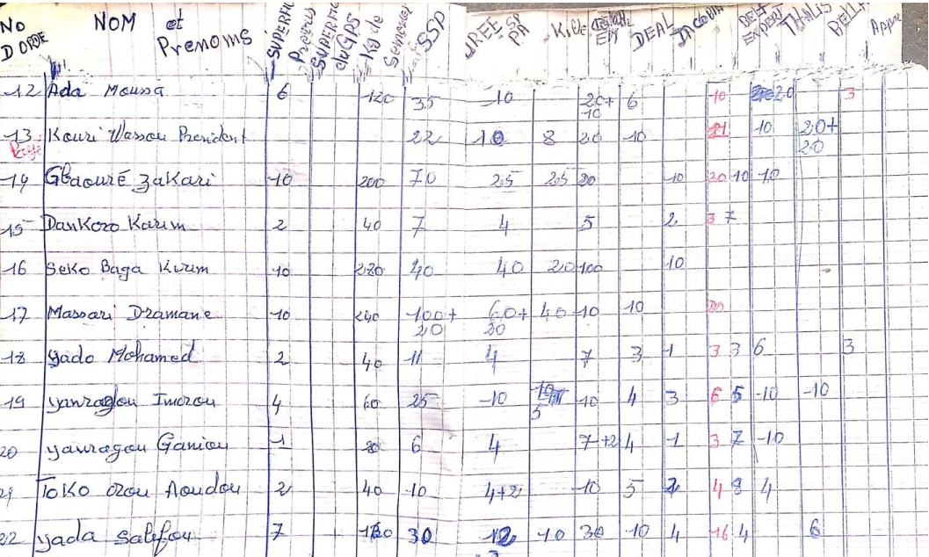
5- Sondage dans les coopératives (7/7)

Slide 28
MERCI DE VOTRE ATTENTION

